Slide 1
Patirtis vykdant žuvivaisos darbus Lietuvoje
Žuvininkystės tarnyba prie LR Žemės ūkio ministerijos

Slide 3
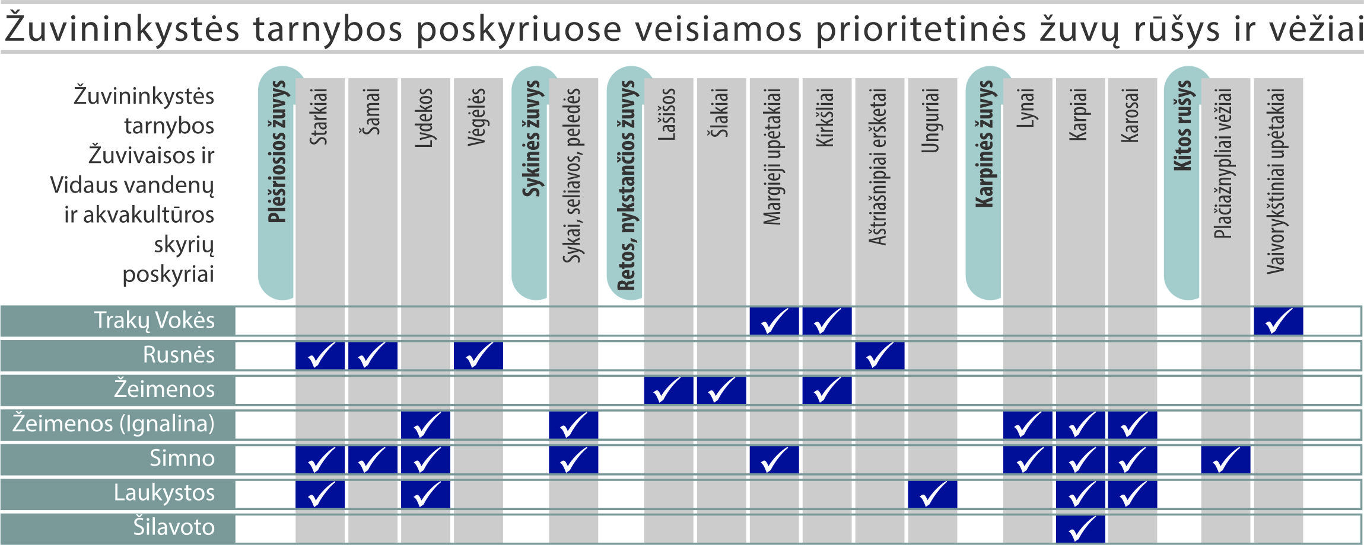

Slide 5
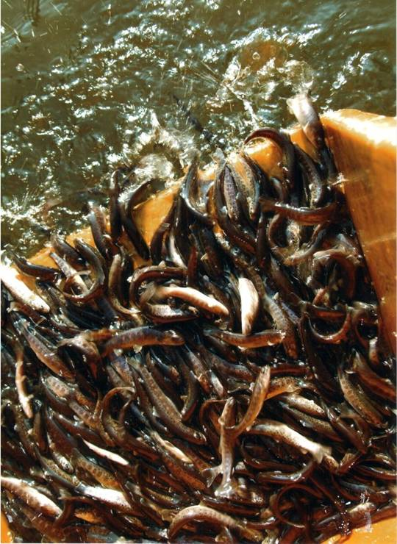
Lašišinės žuvys
Lašiša:
  2016 m. jaunikliai (0_{p}) – 133 tūkst. vnt. (2015 m. – 245 tūkst. vnt.);
  rituoliai (1) – 20,5 tūkst. vnt.
  (2015 m. – 23 tūkst. vnt.)
Šlakis:
  2016 m. jaunikliai (0_{p}) – 128 tūkst.vnt. (2015 m. – 158 tūkst. vnt.);
  2016 m. rituoliai (1) – 32,24 tūkst. vnt.
  (2015 m. – 29,35 tūkst. vnt.)
Margasis upėtakis:
  2016 m. jaunikliai (0_{p}) – 306 tūkst. vnt. (2015 m. – 282,6 tūkst. vnt.);
  2016 m. šiųmetukai (0⁺) – 18 tūkst. vnt.

Slide 6
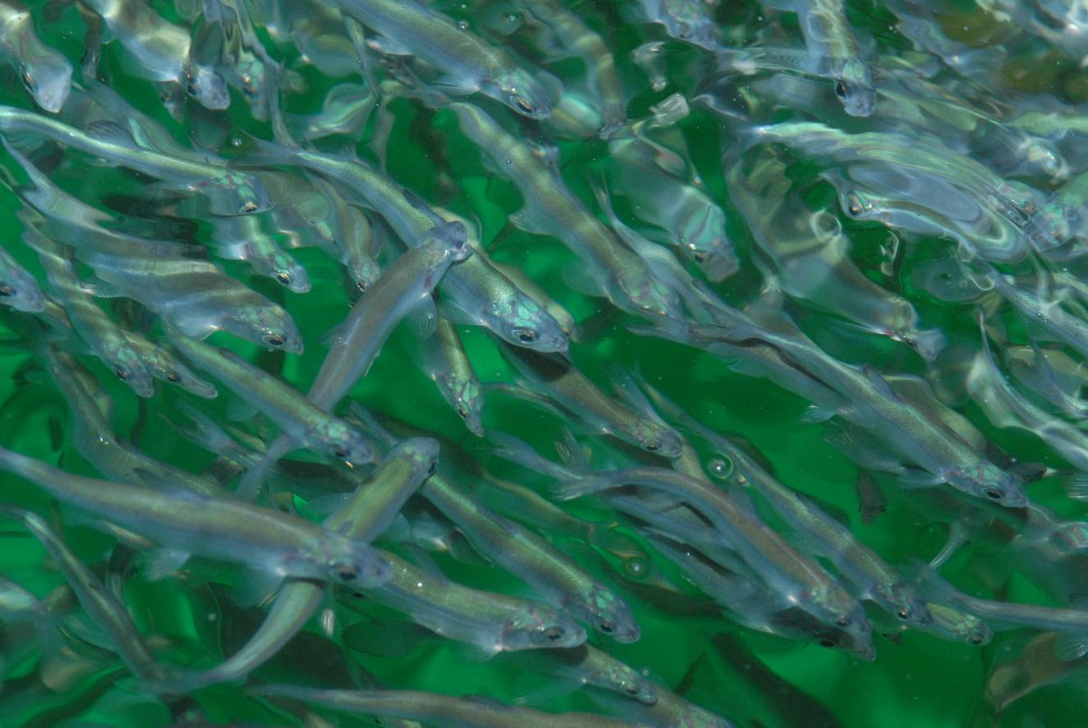
Sykinės žuvys
Vištyčio sykas:
  2016 m. jaunikliai (0_{p}) – 400 tūkst. vnt. (2015 m. – 500 tūkst. vnt.);
  2016 m. šiųmetukai (0⁺) – 60 tūkst. vnt. (2015 m. – 55 tūkst. vnt.);
Platelių sykas:
  2016 m. jaunikliai (0_{p}) – 185 tūkst. vnt. (2015 m. – 185 tūkst. vnt.);
Seliava:
  2016 m. lervutės (0) – 10 mln. vnt. (2015 m. – 13 mln. vnt.);

Slide 7
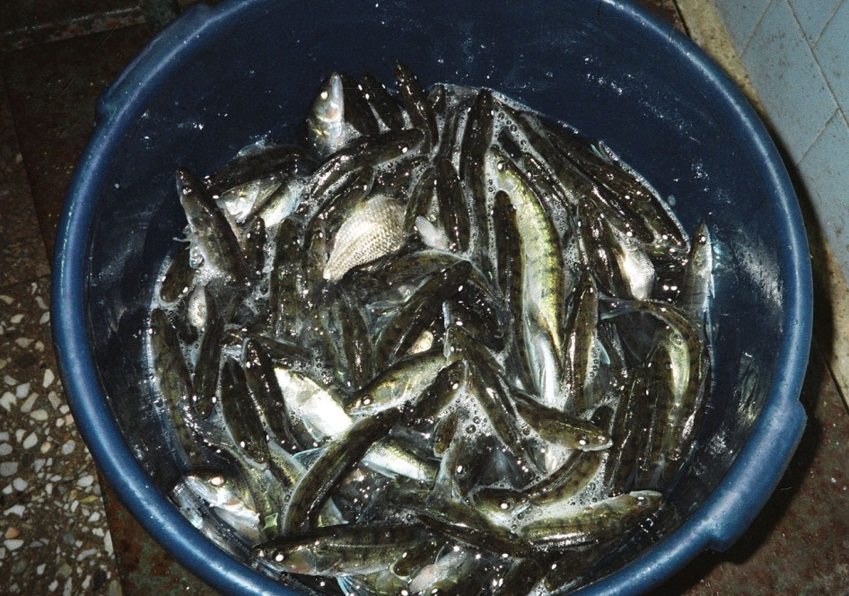
Plėšriosios žuvys (I)
Starkis:
  2016 m. jaunikliai (0_{p}) – 1,24 mln. vnt. (2015 m. – 1,31 mln. vnt.);
  2016 m. šiųmetukai (0⁺) – 60,6 tūkst. vnt. (2015 m. – 60 tūkst. vnt.);
Vėgėlė:
  2016 m. jaunikliai (0_{p}) – 7,2 mln. vnt. (2015 m. – 9 mln. vnt.);

Slide 8
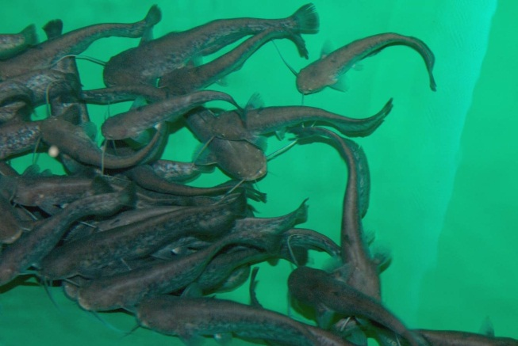
Plėšriosios žuvys (II)
Lydeka:
  2016 m. jaunikliai (0_{p}) – 3,32 mln. vnt. (2015 m. – 3,1 mln. vnt.);
  2016 m. šiųmetukai (0⁺) – 26 tūkst. vnt. (2015 m. – 60 tūkst. vnt.);
Šamas:
  2016 m. jaunikliai (0_{p}) – 98 tūkst. vnt. (2015 m. – 97 tūkst. vnt.);
  2016 m. šiųmetukai (0⁺) – 18 tūkst. vnt. (2015 m. – 10 tūkst. vnt.);

Slide 9
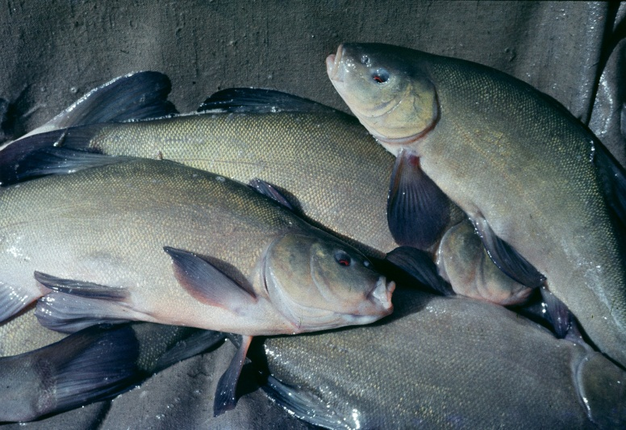
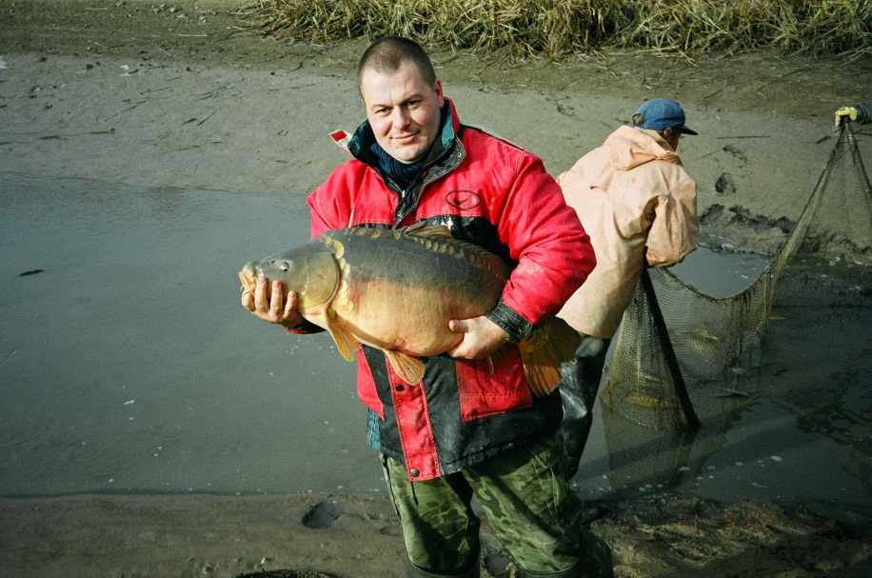
Karpinės žuvys
Lynas:
  2016 m. dvivasariai (1⁺) – 1 tūkst. vnt. (2015 m. – 21 tūkst. vnt.);
Karpis:
  2016 m. dvivasariai (1⁺) – 30,4 tūkst. vnt. (2015 m. – 58,5tūkst. vnt.)

Slide 10
Karpių selekcija ir veislininkystė
2015 metais Vokietijos veterinarijos tarnyba patvirtino naujo karpių viruso kilusio iš koi karpių atsiradimą Vokietijos karpių ūkiuose – karpių edemos virusas (CEV).
Skirtingai nei karpių koi herpės viruso (KHV) ir kitų koi kilmės virusų šis virusas pasižymi itin dideliu karpių mirtingumu (ne mažaiu 80 %) ir ypatingu užkrėstų žuvų elgesiu. Šis virusas dar vadinamas „miego liga“, nes užkrėsti karpiai yra letargiški ir dažnai žūsta merdėdami tvenkinio dugne.
Svarbu: tik labai nedidelė sergančių žuvų dalis iškyla į paviršių, todėl apie tvenkinio užkrėtimą CEV virusu beveik visada sužinoma PER VĖLAI.

Slide 11
Karpių selekcija ir veislininkystė
2016 metais Lenkijos mokslininkai patvirtino, kad naujas karpių edemos virusas (CEV) buvo rastas 17 iš 36 tirtų karpių ūkių.
Itin didelė tikimybė, kad karpių edemos virusas (CEV) jau pasiekė Lietuvą arba ją pasieks artimiausiu metu. Dėl viruso atsiradimo karpių auginimui Lietuvoje iškiltų grėsmė. Lenkijoje radus virusą skelbiamas 2 metų karantinas. Geriausias ilgalaikis apsaugos būdas - karpių genetikos centras vykdantis karpių selekcijos ir veislininkystės darbus. Tik toks centras užtikrina karpių veisimą be virusų. Tokie centrai jau įkurti Lenkijoje, Čekijoje ir Vengrijoje.
Svarbu: Karpių edemos virusas (CEV) nustatomas tik genetiškai – tyrimas brangus ir reikalaujantis aukšto lygio genetikos specialistų.

Slide 12
Karpių selekcija ir veislininkystė
Žuvininkystės tarnybos veiklos planas:
Įsigyti karpių hibridus be CEV viruso iš sertifikuoto karpių genetikos centro (Žuvų kultūrų ir hidrobiologijos institutas, Pietų Bohemijos universitetas).
Atlikti įsigytų karpių hibridų aklimatizacijos testus, palyginti rezultatus su vietinėmis veislėmis. Atrinkti perspektyviausias linijas Lietuvos hidroklimatinėms sąlygoms. Organizuoti geriausių karpių hibridų veisimą ir Lietuvos poreikio užtikrinimą.
Atlikti genetinius karpių veislių tyrimus, ir parengti ilgalaikį selekcijos planą.
Karpių selekciją ir veislininkystę vykdyti laikantis tokių pačių reikalavimų kaip ir taikomus sertifikuotiems karpių genetikos centrams.

Slide 13
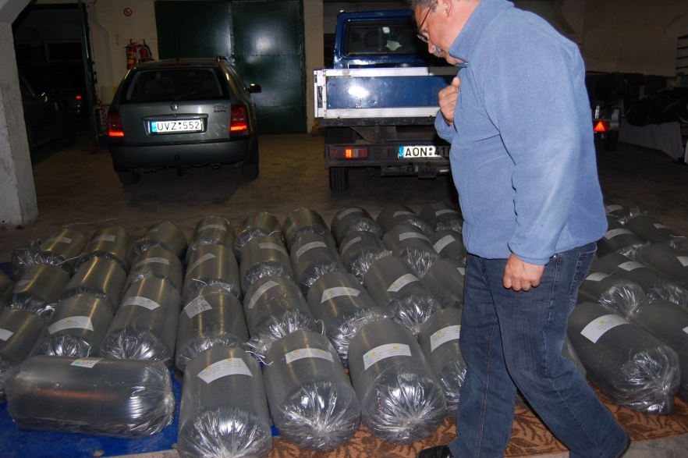
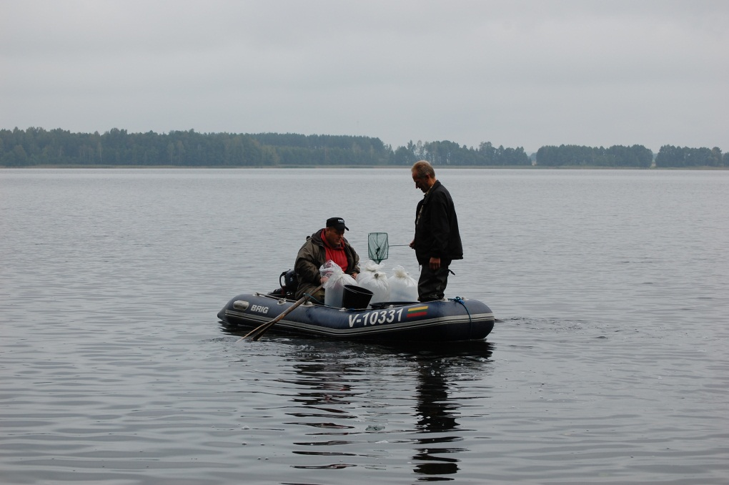
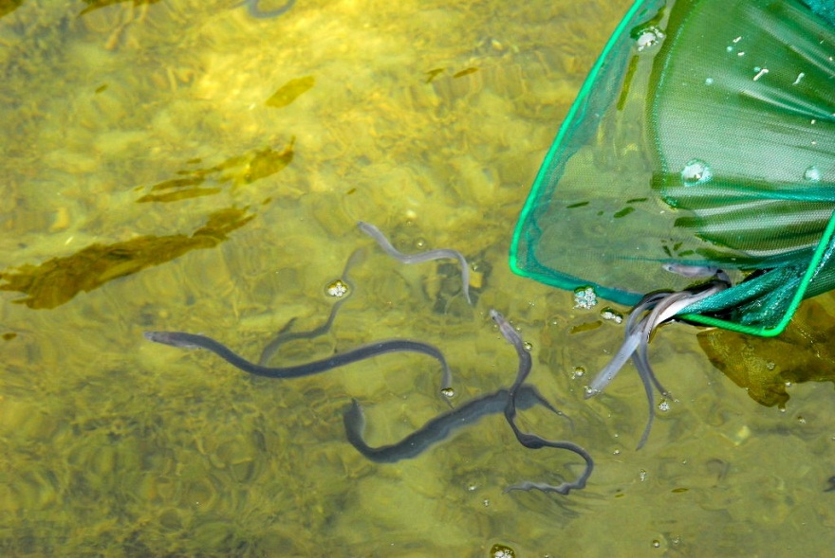
Ungurys
2014 m.:
0_{p} – 380,5 tūkst. vnt.
2015 m.:
0_{p} – 449,4 tūkst. vnt.
2016 m.:
0_{p} – 273,1 tūkst. vnt.
Viso: 1,1 mln. vnt.

Slide 14
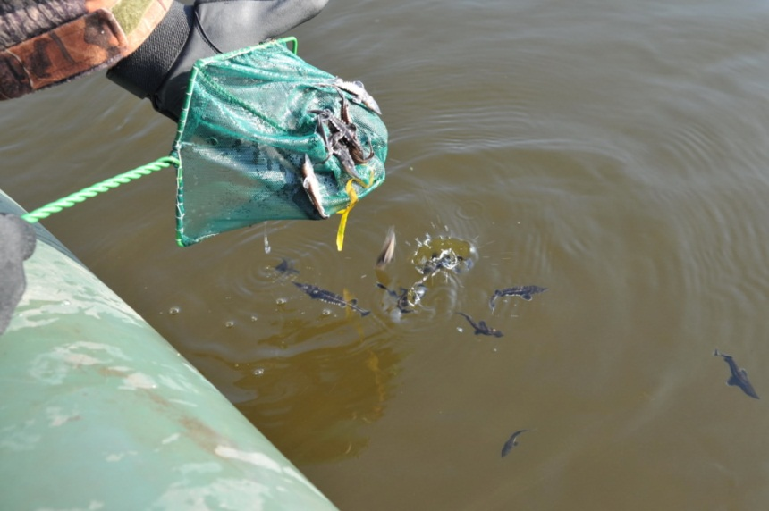
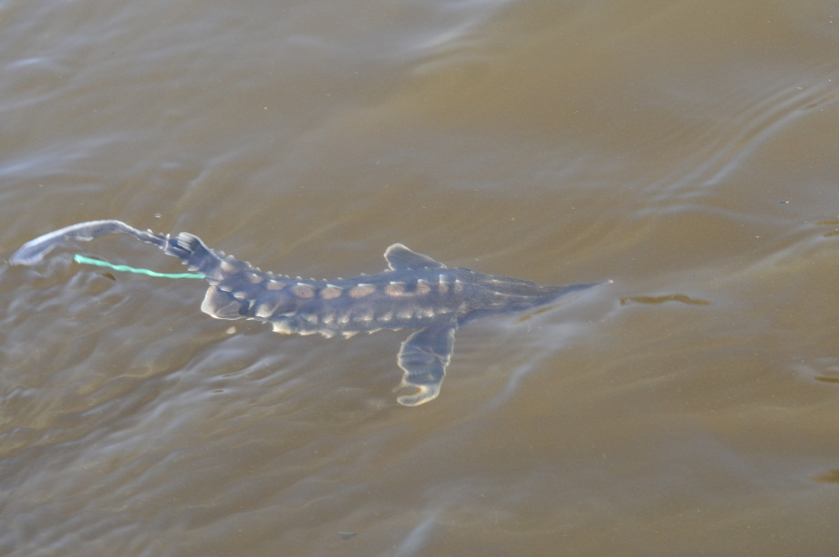
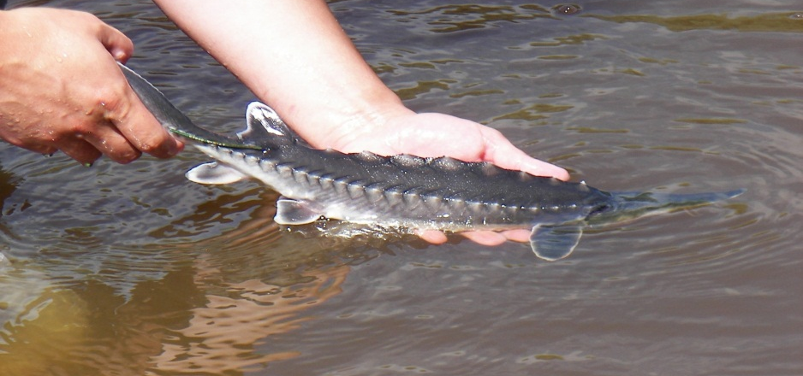
Aštriašnipis eršketas
2014 m. – 20667 vnt.
2015 m. – 27078 vnt.
2016 m. – 30900 vnt.
Viso: 78645 vnt.

Slide 15
2017 m. planuojami įveisimo medžiagos kiekiai, tūkst. vnt.
Eil. Nr. | Žuvų ir vėžių rūšis | Planuojamas kiekis, tūkst. vnt.
1. | Starkis | 1360
2. | Lydeka | 3025
3. | Platelių sykas | 500
4. | Vištyčio sykas | 275
5. | Paprastasis šamas | 111
6. | Lynas | 21
7. | Seliava | 11560
8. | Lašiša | 197
9. | Šlakis | 238
10. | Margasis upėtakis | 213
11. | Europinis ungurys | 1079,5
12. | Aštriašnipis eršketas | 8
13. | Siauražnyplis vėžys | 2
14. | Karpis | 24,95
15. | Vėgėlės | 6000
Viso: |  | 24614,45

Slide 16
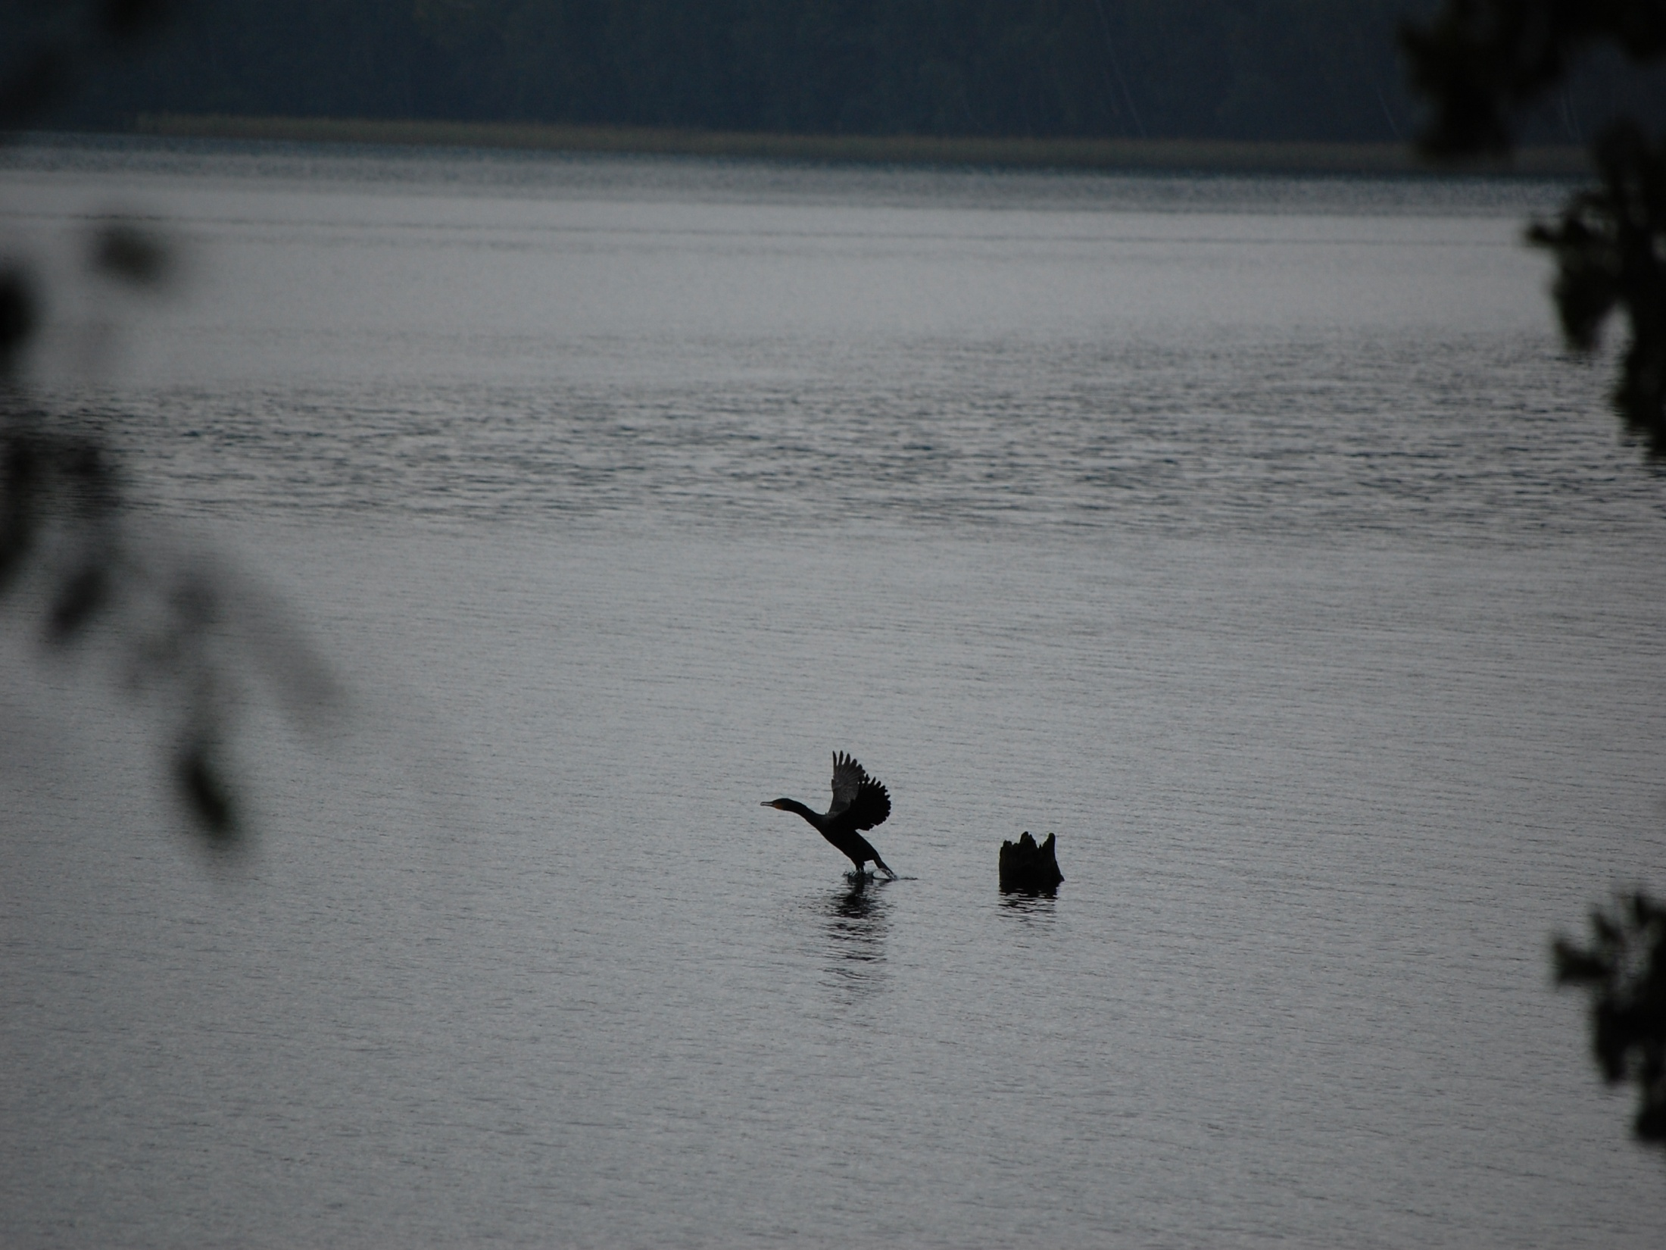
Ačiū už dėmesį

